Slide 1
最新データ保護アプライアンス登場！ PowerProtect DM5500とは？
デル・テクノロジーズ株式会社 パートナーセールスエンジニアリング本部 近藤 正樹

Slide 2
バックアップ専用アプライアンス：PowerProtect DM5500
導入時間の短縮
12TB – 96TB
重複排除後容量
クラウドへの拡張が容易
検索と分析
重複排除
バックアップと復元
サイバー
リカバリ
VMware統合
インスタント
アクセス
災害復旧
クラウド対応
重複排除後の格納容量に基づくライセンス形態（BETB）

Slide 3
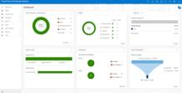
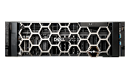
Dell Technologies データ保護ポートフォリオ
多彩なデータ保護要件を満たす Dell Technologiesデータ保護のDNA
いま必要なデータ保護を コンバージド・インフラで
デジタル変革時代を見据えた 最新データ管理プラットフォーム
Integrated Data Protection Appliance
PowerProtect DP4400
PowerProtect DM5500
Data Protection Suite
Power Protect Software
Power Protect DD
Power Protect DD
Proven (実証済み)
Modern (最新鋭)

Slide 4
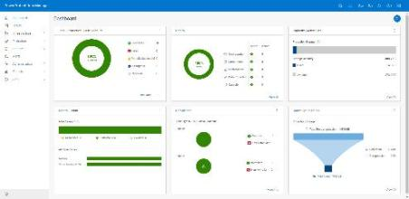
PowerProtect Data Manager（PPDM）
シンプル、効率的、セキュアにIT変革を促進する
信頼されたデータ
保護及び復旧
容易な操作性
ソフトウェア定義型のデータ保護ソリューション
VMware and open hypervisors
Oracle
Exchange
SQL
SAP HANA
File systems
Kubernetes
Internal Use - Confidential

Slide 5
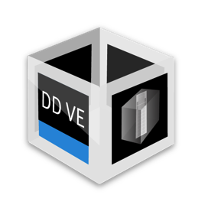
PowerProtect DDVE
PowerProtect DDの仮想化版
Includes
DD Boost
DD Replicator
DD Encryption
数分でダウンロードして
導入可能
最大256 TBまで
拡張可能な柔軟な容量
既存のインフラストラクチャを活用
Multi-hypervisor support
※AWS, GCP, Azure, Alibabaをサポート
Internal Use - Confidential
5
Copyright © Dell Inc. All Rights Reserved.

Slide 6
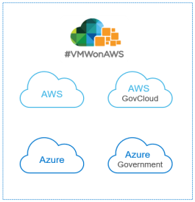
PowerProtect Data Manager Appliance DM5500
データ保護対象ワークロード
Cloud
Application Agents
VMware
Oracle RMAN agent
MS SQL
MS Exchange
SAP Hana
File System Agent
NAS
Kubernetes
TSDM(Transparent Snapshot Data Mover)
APP
APP
APP
AWS
OS
OS
OS
クラウドへ 階層化
Azure
Protection Engines
外部 PPDM VM Proxy
ECS
GCP
PowerProtect DM5500
12TB – 96TB
RBAC
Search service
Orchestration
Reporting service
Auto Discovery
クラウドへ DR
組み込み PPDM VM Proxy
Policies and Retention
Self-service restores
Snapshot Catalogue

Slide 7
ハードウェア

Slide 8
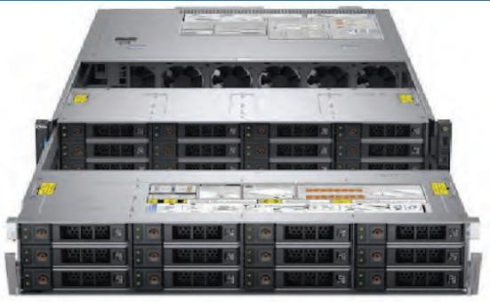
PowerProtect DM5500 HW 概要
PowerProtect DM5500ハードウェア・プラットフォーム
R740xd2 PowerEdgeサーバ
20 Core Cascade Lake Intel CPU
最大256TBまで拡張するための384GBのRAM
ハードウェアデータ圧縮カード
Cash Tier用のSSD
OS Drive用のSSD、 NVRAM
10GbE/25GbE Network
2Uで12〜96TBの実効容量
24TBモデル又は96TBモデルが選択可能
24TB: Data Disk 12TB x 8, 96TB: Data Disk 12TB x10追加
リア・ドライブ・エンクロージャー
フロント・ドライブ・エンクロージャー

Slide 9
PowerProtect DM5500 HW 概要 続き
Drive 0, 1 | 960GB SAS SSD | system boot用
Drive 2 | 1.92TB cache SSD | 保護ストレージ メタデータ用
Drive 3 | 3.84TB cache SSD | 保護ストレージ メタデータ用（96TBモデルのみ）
Drive 4, 5 | 12TB HDD | PPDM用
Drives 6 - 13 | 12TB HDD | 保護ストレージ データ用
Drives 14 - 23 | 12TB HDD | 保護ストレージ データ用（96TBモデルのみ）
フロント・ドライブ・エンクロージャー
リア・ドライブ・エンクロージャー

Slide 10
PowerProtect DM5500 ディスク – ストレージ
12TB – 24TB (3 SSDs, 10 HDDs, Total 13 drives)
Count | Type | Capacity | Slot(s) | Disks | RAID | Virtual DIsk | Datastore | Use
2 | SSD | 240 GB | 0 & 1 | 1.1, 1.2 | 1 | VD01 | appliance-local-storage | OS boot
2 | SSD | 653.75 GB | 0 & 1 | 1.1, 1.2 | 1 | VD02 | DM-appliance-datastore-storage | OS Storage
1 | SSD | 1.92 TB | 2 | 1.3 | EBR | NA | NA | Cache tier
2 | HDD | 12 TB x 2 | 4 & 5 | 1.5, 1.6 | 1 | VD03 | DM-appliance-datastore | Component OS & Services
8 | HDD | 12 TB x 8 | 6 - 13 | 1.7 - 1.14 | EBR | NA | NA | Active, cloud tiers
24TB - 96TB (1 SSD, 10 HDD, Total 11 drives)
Count | Type | Capacity | Slot(s) | Disks | RAID | Virtual Disk | Datastore | Use
1 | SSD | 3.84 TB | 3 | 1.4 | EBR | NA | NA | Cache tier
10 | HDD | 12 TB | 14 - 23 | 1.15 - 1.24 | EBR | NA | NA | Active, cloud tiers
EBR – Extent-based raid 6

Slide 11
ネットワーク

Slide 12
ネットワーク構成の前提条件: スイッチ接続
4つのアップリンク
管理用 x 2
バックアップ用 x 2
スイッチ ポートはVLAN を使用してトランク モードにすることを推奨
マルチ VLAN 構成用のトランク ポート、最大 80 の VLANをサポート
トランクでネイティブ VLAN を設定しないでください
アクセス ポートも機能しますが、単一の VLAN またはフラット ネットワークでのみ機能します
デフォルトのMTUは1500
9000 MTU は将来のリリースでサポートされる予定
Bondingオプションのサポート
Active-Active
Active-standby & LACP（将来のリリース。現時点ではサポートしていません）

Slide 13
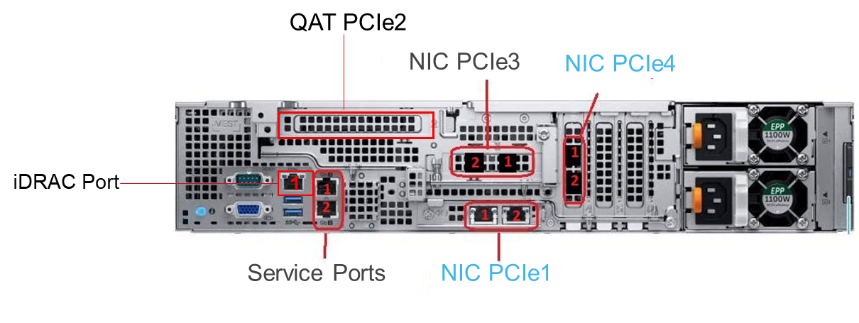
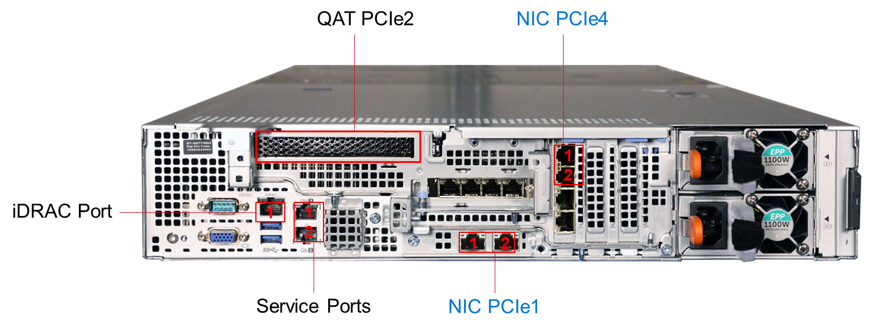
PowerProtect DM5500 接続用のネットワーク ポート
Optical & Twinax
10GbE/25GbE-SFP+
Key Features
ネットワーク アップリンク接続: NIC PCIe1と NIC PCIe4
管理: 各 NIC のポート 1
データ: 各 NIC のポート 2
iDRAC & サービス ポートも利用可能
Copper
10GBase-T
インターフェースは同じ種類しか選択できません

Slide 14
アップリンク構成
NIC PCIe1
NIC PCIe4
NIC PCIe1
NIC PCIe4
4 つのネットワーク接続のうち、2 つは管理トラフィックに使用され、2 つはバックアップ トラフィックに使用されます。
管理トラフィックとバックアップ トラフィックを分離したい場合は、適切な VLAN 構成でスイッチ ポートに接続する必要があります。
NIC PCIe1ポート 1 と NIC PCIe4 ポート 1 は管理 VLAN/スイッチ ポートに接続され、 NIC PCIe1ポート 2 と NIC PCIe4 ポート 2 はデータ VLAN/スイッチ ポートに接続します

Slide 15
インターフェイスと IP
Active/Passive, LACPは将来のリリースで対応予定です。
スイッチポートがトランクモードの場合、導入時にVLAN IDを使用します。
スイッチポートがアクセスモードの場合、導入時にVLAN ID 0を使用します。
 | Copper (RJ45 / 10Gb) | Optical (Twinax / SFP28 / 10Gb/25Gb / SFP+ 10Gb)
カードとポート | 2カード／4ポート | 2カード／4ポート
ケーブル数 (iDrac を除く) | 4 | 4
ポート構成 | Active/Active (no-LACP) * | Active/Active (no-LACP) *
IP アドレス数 | 最小3: 管理 x 1 + データ x 2 (VLAN ごとに 2 つのデータ IP) 最大: 80 vlans | 最小3: 管理 x 1 + データ x 2 (VLAN ごとに 2 つのデータ IP) 最大: 80 vlans

Slide 16
ソフトウェア

Slide 17
ソフトウェア・アーキテクチャー及び機能
PowerProtect DM5500の機能
PowerProtect Operating Environment
統合されたユーザー・エクスペリエンス
- 設定やアラート、レポート機能などのDashboard形式のGUI
‐リモートサポート
モダン・ワークロードのサポート
- VADPに変わる新機能のVM保護（T-Snap）
‐容易な初期設定やアップグレード
データの信頼性とセキュリティー
‐ストレージプール式によるデータ管理
‐データ改ざん防止機能及び暗号化
アクセス管理（IAM）
‐GUIへのシングルサインオン
- ロールベースのアクセス制御
簡素化されたネットワーキング
- 初期設定用の３つのIPアドレス
- 複数のVLANサポート（最大80）
ソフトウェア
Data Management
Cloud DR
Monitoring & Reporting
Search
ストレージ
Manageability
DD Filesystem
Infrastructure Software
(Hardware + ｖSphere 7.0U3)

Slide 18
ソフトウェア・アーキテクチャー及び機能
Component | Function | Software Version
DDVE/DDOS | Protection Storage | 7.10
PowerProtect Data Manager | Backup Application | 19.12
PowerProtect OE | Integration Service | 5.12
vSphere | PowerProtect DM Platform | 7.0U3

Slide 19
ライセンス
シングル ライセンス ファイル
ライセンスはPPOE 構成サービスによって管理されます
バックエンドのアクティブ ティアの容量に基づいてライセンスが付与されます (12 TB単位の増分)
2:1 のクラウド ティアを含む (2 つのクラウド ユニット間)
Cloud DR やCloud Snapshotなどのクラウド機能のライセンスが含まれています
暗号化、レプリケーションなどのすべての機能がデフォルトで含まれます
容量に基づく永久ライセンス
90 日間の 12 TB ライセンス
工場出荷時にアクティブ化される最小容量 (12 TB)
12TB～96TBの容量
容量は12TBから96TBまで12TB単位で拡張可能
永久ライセンスを適用するための90日前のアラート

Slide 20
PowerProtect Data Managerの特徴

Slide 21
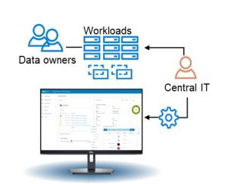
Power Protect Data Manager
PowerProtect DDのために作られ、新しいワークロードにいち早く対応するバックアップソフトウェア
Self-Serviceを実現するプラットフォーム
バックアップ・リストアを統合管理及びセルフサービスとして提供
アプリケーションダイレクト
VMのインスタントアクセス
vSphere Client連携
PowerProtect DDとの高い統合
初めからPowerProtect DDを前提に開発されているため高いレベルの統合を実現
全てのワークロードがDD Boostに対応
BackupだけではなくReplication、Cloud TierへもSLAが設定可能
Retention Lockと標準で連携
管理GUIからReplication先、Cloud Tier層のバックアップも1Stepでリストア
新しいWorkloadへいち早く対応
アジャイル型の開発により最新のWorkloadに対応
KubernetesへTKG、KaaSも含めて多くの環境に対応
VMware Native管理ツールとの深い統合

Slide 22
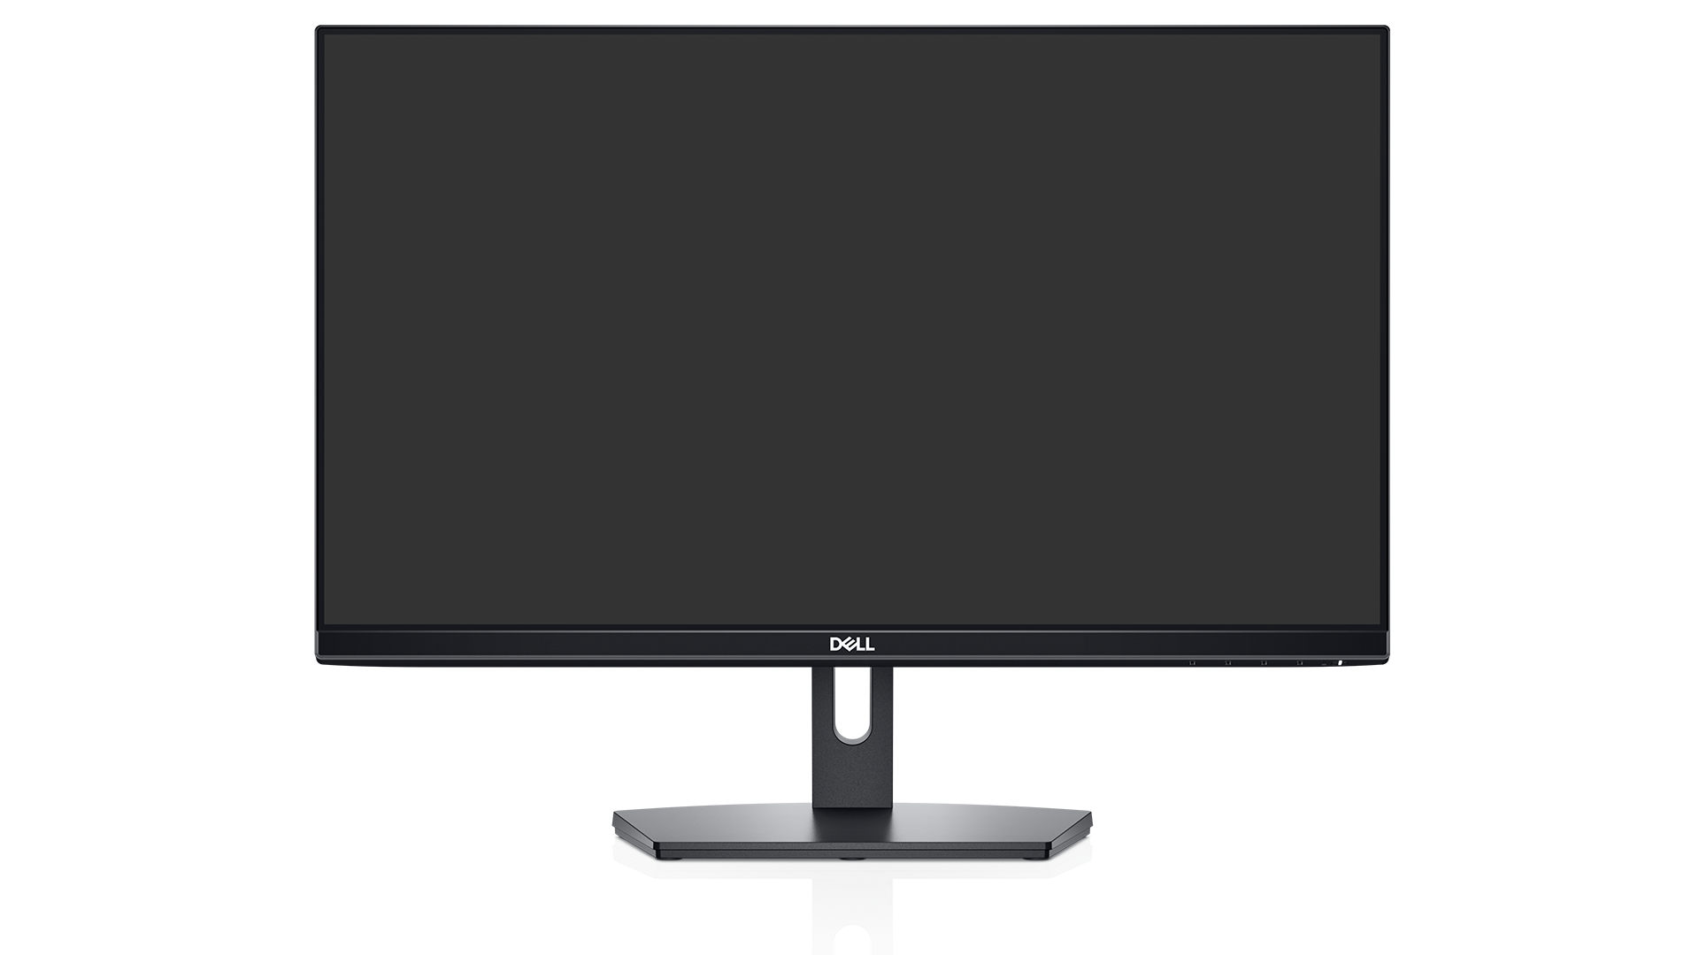
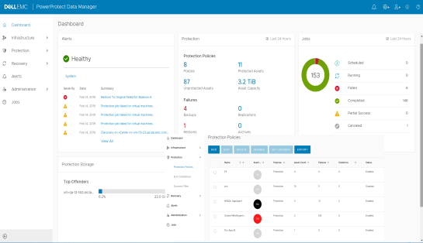
セルフ サービスとガバナンス
DB管理者が自由にバックアップ・リストア運用を可能とする
バックアップ管理者がスケジュール運用も可能
ネイティブ アプリケーションからの直接のバックアップ/リカバリー
自動検出とプロビジョニング
IT運用の監視とガバナンスの制御
DataDomainのRetention Lock機能連携
標準機能
データ所有者
（DB管理者）
IT部門
（バックアップ管理者）

Slide 23
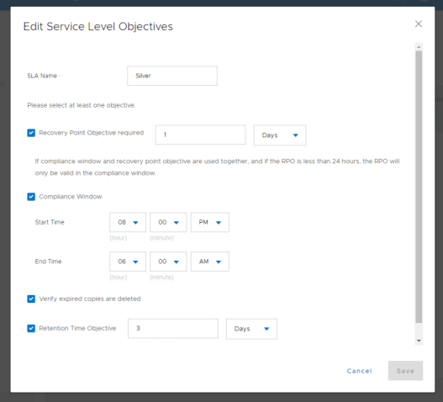
SLA Compliance機能
SLA (Service Level Agreement)に沿ったルールを設定できます。
Protection Policy、Backup、Promotion(週時のバックアップは1カ月保持などのルール)、Replication、Cloud Tierに対してRPOや保持すべきBackupの世代数などのサービスレベル目標(SLO)を設定し、SLOを満たせない場合管理者へAlert通知を行います。

Slide 24
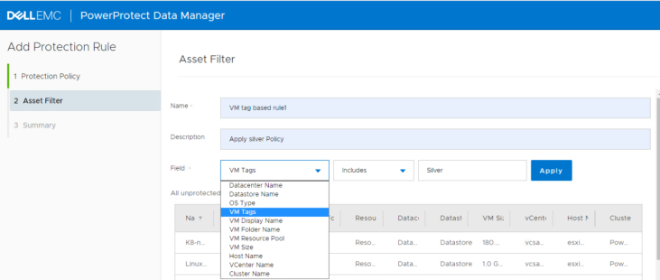
Protection Rule機能
VM、k8s NameSpace、エージェント等のアセットをVM名や、設定されたTag情報などにより自動的に適切なProtection Policyに登録する機能。
これによりVMやk8s Name Spaceの作成時にTagの付加等を行っておけば、適切なバックアップスケジュール、SLAが自動的に設定されます。

Slide 25
マルチクラウドへの拡張
長期保管データのクラウドへのティアリング
クラウドへのDRフェールオーバー及びフェイルバック
Elastic Cloud Storage
IBM Cloud
Object Storage

Slide 26
PowerProtect Data Managerの特徴
VMプロテクション

Slide 27
VM プロテクションの概要及び機能
概要
vSphere標準のVADP方式によるイメージバックアップ・リストア
PowerProtect DM（GUI）及びvSphere Client（GUI）による操作、管理
DataDomain へのバックアップデータのコピー管理
機能
自動的にVMを検出：Asset（PowerProtect DMへvCenter登録が必要）
新規VMの自動検出：Dynamic Filter（VM名などの合致条件を設定）
Proxyは自動的にDeployされる
バックアップデータのコピー操作（スケジュールによるDR等）
SLA設定及びレポート
イメージバックアップのファイル/フォルダレベルのリカバリー(FLR)対応(日本語ファイル、フォルダ名にも対応)
MS SQLのDB整合性を保持したイメージバックアップ・リストアが可能（Pluginの自動デプロイ）
構成条件
ESXi/vCenter 6.5, 6.7, 7.0
DDOS 6.1.0 ~

Slide 28
From19.9 Transparent Snapshot
Transparent Snapshotにより
VMバックアップをよりシンプルにVMへのパフォーマンス影響を最小化します
vCenter
Transparent Snapshots
ESX
ビジネスを中断することなく、
すべてのVMの可用性を最大限にします
ESXi/vCenter 7.0U3~
Available only in Dell EMC PowerProtect Data Manager
© Copyright 2021 Dell Inc.

Slide 29
従来のVMイメージバックアップ構造
バックアップ処理におけるステップ（vShpere API for Data Protection）
スナップショット生成
作成：最後に取得したスナップショット以降の デルタ(変更差分)を特定するため、特定の時点のVMDK (仮想マシンのスナップショット)を作成
スナップショット処理（バックアップ）
デルタ生成：サードパーティエージェントが、 外部保管先に送るデルタ情報(差分データ)を特定
データ転送：サードパーティエージェントが、 特定したデルタ情報を外部保管先に転送
スナップショット削除
データ統合：仮想マシンとデルタ情報の マージ(データ統合)処理が行われる
Snap
Snap
Snap
エージェント
VM STUNがよく発生
エージェント
エージェント

Slide 30
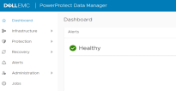
Transparent Snapshotのアーキテクチャ
Transparent Snapshots プロセス
Lightweight Delta (LWD) filter がI/Oを監視し、VMDKの変更ビットマップをインメモリで追跡
ビットマップは「常時オン」のスナップショットとして機能
バックアップ中はバックアップストレージへの転送対象のブロックを識別
変更差分ブロックを、ESXi内のTransparent Snapshot Data Mover（TSDM）に転送
Transparent Snapshot Data Mover (TSDM) はソース側で重複排除を行い PowerProtect DDに直接送信
バックアップ終了後I/O監視を停止
ESXi Host
Guest VM
In-memory Bitmap
1
1
1
LWD
700 MB
Process
PowerProtect Data Manager
TSDM
VMDK
DDBoost
PowerProtect DD

Slide 31
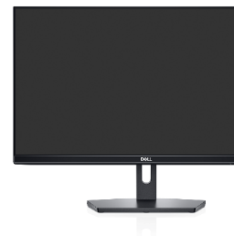
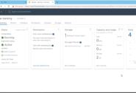
最新イノベーションの効果
イノベーションの効果
大規模、ミッション・クリティカルな 仮想マシンを業務影響なくバックアップ
データムーバーと新しいスナップショット技術はデル・テクノロジーズにより開発
可用性の観点で断念していた「保護できなかった」仮想マシンを保護対象に
物理環境に据え置いていた大規模データセットのシステムを仮想化することが可能に
長年お客様が抱えていた課題を解決する イノベーションの提供
いままで適正な保護を断念していた 大規模でミッション・クリティカルな仮想マシンを 業務影響なくバックアップできるように
1. PowerProtect Data Manager で設定した ポリシー／スケジュールを元に仮想マシン をモニタリング
2. PowerProtect Data Manager がバックアップ取得をリクエスト
Transparent Snapshot Data Mover
3. Storage Data Mover が、PowerProtect DDへ スナップショットデータを直接転送

Slide 32
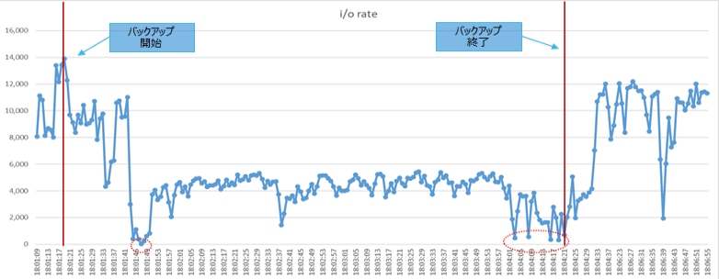
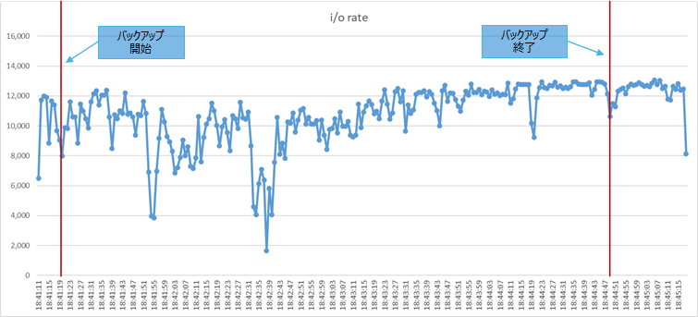
検証結果)対象VMの IO Rate の推移
VADP
処理時間：03m:02s
VADPではStunが発生
TSDM
処理時間：03m:32s

Slide 33
検証結果)Traditional VADP
Traditional
Traditional
Traditional
Traditional

Slide 34
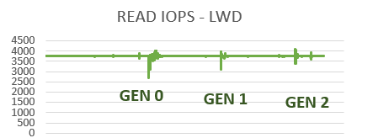
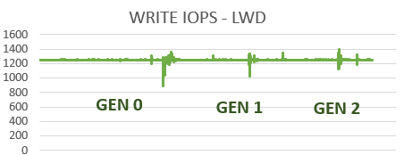
検証結果) Transparent Snapshots
Transparent
Transparent
Transparent
Transparent

Slide 35
パフォーマンスとスケーラビリティー
Component | Maximum limit
ESXi毎の最大保護対象仮想マシン数 | Unlimited
ESXi毎の最大保護対象VMDK数 | 1,000
ESXi毎の最大バックアップ数 | 10
VMDKサイズ | 64 TB
Transparent Snapshot Data Mover (TSDM) | 最大3,000仮想マシンバックアップ 最大180同時バックアップ

Slide 36
Transparent Snapshotと他の方式の比較
 | Transparent Snapshots | VADP | Custom VM Tools | Storage array snaps | Journaling
低遅延(VMスタン) | ● | ● | ● | ● | ●
パフォーマンス | ● | ● | ● | ● | ●
スケーラビリティー | ● | ● | ● | ● | ●
シンプルさ | ● | ● | ● | ● | ●
コスト | ● | ● | ● | ● | ●
© Copyright 2021 Dell Inc.

Slide 37
TRANSPARENT SNAPSHOTS : サマリー
シングル・ジョブでは、VADPとTSDMバックアップにおいて、 TSDMバックアップが特段にパフォーマンスが良いという結果は得られなかった。（ほぼ同じ） マルチ・ジョブでは、全体的な性能向上の可能性はある、 現時点ではバックアップ処理性能向上の訴求は避けた方がよい。
VADPバックアップではVMに負荷をかけた場合に、バックアップ中のVMのIOが低下し、 VMスナップショット処理時にVM Stunが発生するのに対して、 TSDMバックアップではVM Stunは発生せず、バックアップ中のVMのIOも下がることが少なく、 VM内の処理に影響が少ないバックアップ方式と言える。
VMware スナップショットでは、Redoログファイル(*delta.vmdk/*sesparse.vmdk)は作成されないので、余分なディスクは消費しない。
スナップショットのゴミでディスクを圧迫することもない。
ESXiサーバーのCPU負荷は、どちらも一緒(初回はVADPの方が低い)なので、 vProxyサーバをデプロイしないで済むくらいの訴求で、 CPU等のリソースはほとんど消費しないというような訴求は避けた方がよい。

Slide 38
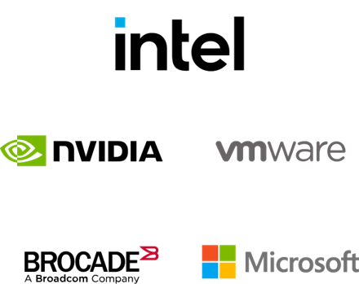
Thanks for your GREAT partnership

